Slide 1

OPR Samenwerkingsverband Zuid Kennemerland
3e jaarlijkse bijeenkomst OPR passend onderwijs
Carola van der Schrier - voorzitter

Slide 2
OPR
De OPR is de medezeggenschapsraad van het SWV.
De OPR heeft instemmingsrecht op de vaststelling en wijziging van het ondersteuningsplan van het SWV.
De OPR wil een bijdrage leveren aan de realisering van passend onderwijs in de regio Zuid-Kennemerland.

Slide 3
Wie zitten in de OPR?
Groep 1 | Groep 2 | Groep 3 | Groep 4
Jarl Baas, Ouder | Vacature, Ouder | Vacature, Ouder | Michelle Mutschelknauss, Ouder
Wilfra Marseille, Personeelslid | Ria van der Scheer, Personeelslid | Carola van der Schrier, Personeelslid | Elly Lodewijkx, Personeelslid
Stichting Katholiek Basisonderwijs Haarlem-Schoten Stichting Algemeen Bijzonder Onderwijs in Heemstede Stichting Vrije Scholen Ithaka Stichting Muziekinstituut van de Kathedraal Sint Bavo Stichting Basisschool Icarus Heemstede Stichting Sociocratische school ‘De School’ Stichting Katholiek Onderwijs in de Parochie van de Allerheiligste Drieëenheid Stichting R.K. Onderwijs Aerdenhout Schoolvereniging Aerdenhout-Bentveld Bloemendaalse Schoolvereniging De Haarlemse Montessorischool Stichting tot Bevordering van de Paedagogie van Rudolf Steiner | Stichting Jong Leren Stichting Spaarnesant (BaO) Stichting Islamitische Scholen El-Amal | Stichting Spaarnesant (SO) Stichting Dunamare Onderwijsgroep, Haarlem Aloysius Stichting Onderwijs Jeugdzorg, Voorhout Stichting Epilepsie Instellingen Nederland, De Waterlelie, Cruquius | Stichting Openbaar Primair Onderwijs Zuid-Kennemerland Salomo, Stichting voor Christelijk Primair Onderwijs Zuid-Kennemerland Stichting Katholiek en Interconfessioneel Onderwijs ‘Sint Bavo’

Slide 4

Contact met de OPR
U kunt ons vinden op de website van het SWV:
www.passendonderwijs-zk.nl
U kunt op deze site onze informatiebrieven lezen
U kunt op deze site onze persoonlijke mailadressen vinden
U kunt op deze site onze vergaderdata, agenda en notulen vinden
U kunt ons mailen: opr@po-zk.nl
U kunt als toehoorder of spreker onze vergaderingen bijwonen
En last but not least; u kunt uw stem vanavond al laten horen.
Hoe houden we contact met u?

Slide 5

Ontwerpen van passend onderwijs
De ervaringskennis van (G)MR met actieve ouders en personeelsleden is bijzonder waardevol voor scholen en helpt bij het passend maken van het onderwijs voor alle leerlingen.

Slide 6
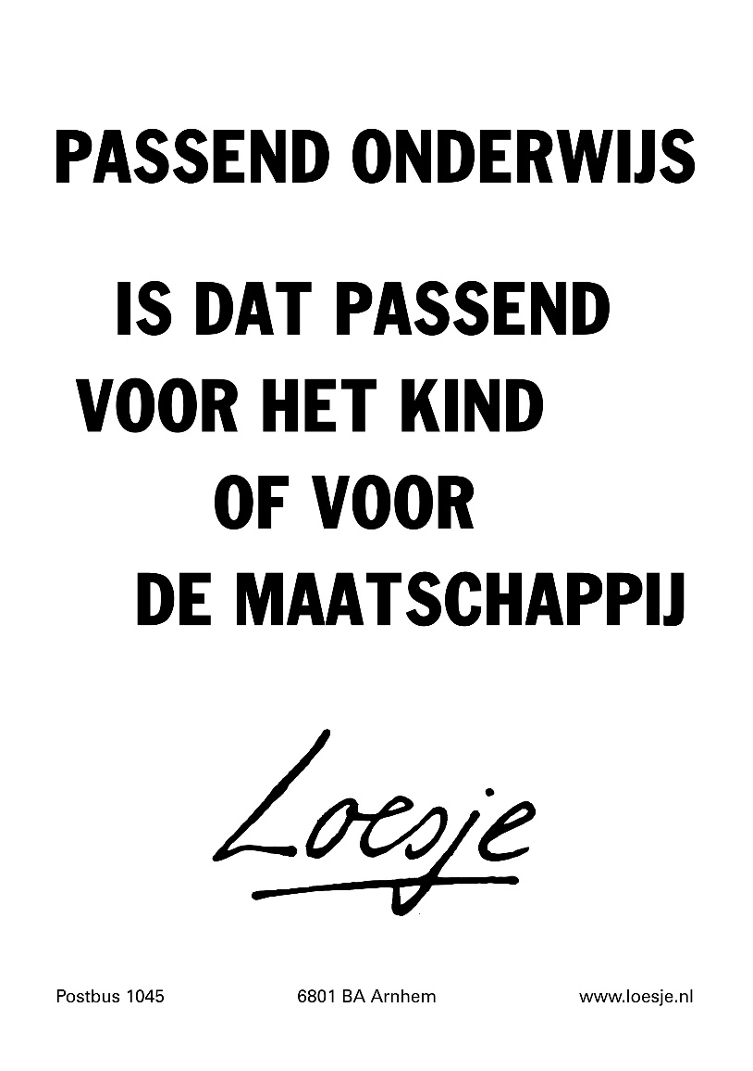

Slide 7
Medezeggenschap
Wat moet ik als (G)MR weten over passend onderwijs op mijn school?
Hoe zorg ik, als (G)MR, ervoor dat ik dat te weten kom?
Welke initiatieven/onderwerpen op het gebied van passend onderwijs staan op jouw school op de MR-agenda?

Slide 8
Agenda van vanavond
19.45 Inloop
20.00 Welkom
voorzitter OPR, Carola van der Schrier
20.05 Activiteitenplan van het SWV
directeur SWV, Lucas Rurup
20.25 Voorbeeld van ontwikkeling (G)MR rond het passend
onderwijs.
Lid van de oudergeleding OPR, Jarl Baas
20.35 Gesprekstafels
21.20 Plenaire samenvatting
21.30 Afsluiting

